Slide 1
ОТЧЕТ о результатах экспертно-аналитического мероприятия
Контрольно-счетная палата
Петропавловск-Камчатского городского округа
«Анализ правомерного и эффективного использования муниципального имущества (жилищного фонда) Петропавловск-Камчатского городского округа, переданного в оперативное управление органам администрации и муниципальным учреждениям Петропавловск-Камчатского городского округа, а также иным организациям»
за 2023 год

Slide 2
1. Основание для проведения контрольного мероприятия: пункт 2.1.4. плана деятельности Контрольно-счетной палаты Петропавловск-Камчатского городского округа на 2024 год, утвержденного приказом председателя Контрольно-счетной палаты Петропавловск-Камчатского городского округа от 15.12.2023 № 57-КСП, Решение Городской Думы Петропавловск-Камчатского городского округа от 20.12.2023 № 214-р.
2. Цель контрольного мероприятия:
Оценка законности и эффективности использования муниципального имущества (жилищного фонда) Петропавловск-Камчатского городского округа, переданного в оперативное управление органам администрации и муниципальным учреждениям Петропавловск-Камчатского городского округа, а также иным организациям.
3. Предмет контрольного мероприятия:
Деятельность органов администрации Петропавловск-Камчатского городского округа, муниципальных учреждений Петропавловск-Камчатского городского округа, за которыми в соответствии с пунктом 2 статьи 8 Решения Городской Думы Петропавловск-Камчатского городского округа от 05.07.2016 № 453-нд «О порядке управления и распоряжения имуществом, находящимся в собственности Петропавловск-Камчатского городского округа», закреплены жилые помещения муниципального жилищного фонда на праве оперативного управления (выборочно).

Slide 3
4. Проверяемый период: 2023 год (иные периоды в случае необходимости).
5. Объект контроля: Органы администрации Петропавловск-Камчатского городского округа, муниципальные учреждения Петропавловск-Камчатского городского округа, за которыми в соответствии с пунктом 2 статьи 8 Решения Городской Думы Петропавловск-Камчатского городского округа от 05.07.2016 № 453-нд «О порядке управления и распоряжения имуществом, находящимся в собственности Петропавловск-Камчатского городского округа», закреплены жилые помещения муниципального жилищного фонда на праве оперативного управления (выборочно)».
6. Срок проведения контрольного мероприятия: с 31.05.2024 по 12.07.2024.
7. Источники информации:
Материалы и документы Управления коммунального хозяйства и жилищного фонда администрации городского округа, представленные по запросам КСП от 24.05.2024 № 01-КСП-01/9973-Д/24;
Материалы и документы Филиала ПАО «Камчатскэнерго» «Энергосбыт», представленные по запросам КСП от 11.06.2024 № 01-КСП-01/11303-Д/24;
Материалы и документы УКХиЖФ, представленные по запросам КСП от 11.06.2024 № 01-КСП-01/11332-Д/24;
Материалы и документы органов администрации Петропавловск-Камчатского городского округа, муниципальных учреждений городского округа, представленные по запросам КСП от 11.06.2024 № 01-КСП-01/11362-Д/24;
Информационные данные содержащиеся в программном продукте «Собственность-СМАРТ» .

Slide 4
Результаты экспертно-аналитического мероприятия:
1. Нормативно-правовые акты, регламентирующие передачу муниципального имущества (жилищного фонда) городского округа в оперативное управление органам администрации и муниципальным учреждениям городского округа и иным организациям, а также предоставление жилых помещений муниципального специализированного жилищного фонда в городском округе соответствуют требованиям законодательства, своевременно проводится работа по внесению изменений согласно изменениям жилищного законодательства РФ и нормативно-правовым актам субъекта.
Механизм (порядок) самостоятельного произведения казенными учреждениями начисления платы за наем в отношении жилых помещений, закрепленных на праве оперативного управления с выставлением соответствующих квитанций начиная с сентября 2023 года в администрации ПКГО отсутствует, начисление платы производится сотрудниками финансово-экономического отдела Управления коммунального хозяйства и жилищного фонда ПКГО, разноска квитанций, осуществляется в рамках муниципальных контрактов с МАУ «РКЦ», что не соответствует требованиям пункта 18 статьи 8 Решения от 05.07.2016 № 453-нд.

Slide 5
Результаты экспертно-аналитического мероприятия:
2. Управлением коммунального хозяйства и жилищного фонда осуществляется работа в части восполняемости информации (сведений) реестра жилых помещений городского округа, переданных в оперативное управление органам администрации и муниципальным учреждениям городского округа, а также иным организациям.
При этом Управлением, в соответствии со своими полномочиями, установленными Решением от 05.07.2016 № 453-нд и Постановлением администрации городского округа от 30.03.2016 № 412 в представленном в адрес КСП реестре помещений муниципального жилищного фонда, закрепленных за органами администрации и муниципальными учреждениями городского округа на праве оперативного управления по состоянию на 01.01.2024 допущены неточности, содержатся неактуальные данные.
3. По данным УКХиЖФ дебиторская задолженность по договорам найма служебных жилых помещений (общежитий) по состоянию на 01.01.2023 составляла 405 643,08 рублей, по состоянию на 01.01.2024 – 454 453,13 рублей, по состоянию на 01.06.2024 – 449 193,11 рублей. Задолженность в отношении жилых помещений, переданных по договорам найма служебных жилых помещений (общежитий) перед ПАО «ДЭК» «Камчатскэнергосбыт» по состоянию на 01.01.2023 составляла 1 005 548,62 рублей, по состоянию на 01.01.2024 – 1 013 017,44 рублей, по состоянию на 01.06.2024 – 1 250 794,61 рублей.

Slide 6
Результаты экспертно-аналитического мероприятия:
4. УКХиЖФ в период проведения экспертно-аналитического мероприятия предоставлен неполный реестр дебиторской задолженности за найм по договорам найма служебных жилых помещений, так, например, по состоянию на 01.01.2024 в реестре числилось 402 служебных жилых помещения, информация Управлением предоставлена на 248 служебных жилых помещения или разница составляет 154 служебных жилых помещений, по состоянию на 01.06.2024 в реестре числилось 383 служебных жилых помещения, информация по дебиторской задолженности предоставлена на 264 служебных жилых помещения или разница составляет 119 служебных жилых помещений.
Согласно пояснениям УКХиЖФ, информация о полной дебиторской задолженности за найм по договорам найма служебных жилых помещений, по договорам найма жилого помещения в общежитии по всем жилым помещениям отсутствует по следующим причинам:
отсутствие должного контроля со стороны отдельных руководителей органов администрации и муниципальных учреждений городского округа (раздел 3 типового договора найма служебного жилого помещения и договора найма жилого помещения в общежитии);
в отношении отдельных служебных помещений, которые переданы в оперативное управление органам администрации и муниципальным учреждениям городского округа, лицевые счета в отношении сотрудников, которые в настоящее время проживают в служебных помещениях не открыты, начисления платы за наем не производится.
Вышеуказанные бездействия приводят к недополученным доходам городского округа на протяжении длительного времени.

Slide 7
Результаты экспертно-аналитического мероприятия:
5. При анализе договоров найма служебного жилого помещения (общежития) представленных органами администрации и муниципальными бюджетными учреждениями установлены случаи несоответствия договоров найма служебного жилого помещения (общежития) типовых форм, утвержденных Постановлением Правительства РФ от 26.01.2006 № 42.
6. Контрольно-счетной палатой, совместно с депутатским корпусом городского округа осмотрены 72 жилых помещения. По результатам проведенных мероприятий составлены соответствующие акты от 02.07.2024 № 1, 03.07.2024 № 2, 04.07.2024 № 3, 08.07.2024 № 4, 09.07.2024 № 5, 10.07.2024 № 6.

Slide 8
Результаты экспертно-аналитического мероприятия:
7. В ходе визуального осмотра муниципального имущества (жилищного фонда) городского округа, переданного в оперативное управление муниципальным бюджетным учреждениям городского округа, выявлено помещение по адресу: Владивостокская 33 кв. 207-211 (поз. 47), переданное в оперативное управление МБОУ «Средняя школа № 26» 02.09.2013. По состоянию на 10.07.2024 помещение является пустующим. Согласно квитанции, на оплату ПАО «ДЭК» Камчатэнергосбыт» по состоянию на 01.04.2024 имеется задолженность за коммунальные услуги в размере 85 529,03 рублей и пени в размере 13 506,76 рублей. Ранее, приказом УЖХиЖФ от 24.05.2019 № 12-01-484/19 помещение по адресу: Владивостокская 33 кв. 207-211 (поз. 47) изъято из оперативного управления МБОУ «Средняя школа № 26», однако согласно выписки с Единого государственного реестра недвижимости по состоянию на 10.07.2024 правообладателем числится МБОУ «Средняя школа № 26». Фактическая передача из оперативного управления МБОУ «Средняя школа № 26» в казну городского округа не произведена, акт приема-передачи жилого помещения в УЖКиЖФ от МБОУ «Средняя школа № 26» не представлен.
8. Наймодателем в лице органов администрации и муниципальных бюджетных учреждений городского округа, не осуществляется должный контроль в части своевременной оплаты сотрудниками платы за жилое помещение и коммунальные услуги.
9. Допускается неэффективное использование муниципального имущества (жилищного фонда) городского округа, переданного в оперативное управление органам управления и муниципальным бюджетным учреждениям городского округа, а также не осуществляется должный контроль за их использованием.

Slide 9
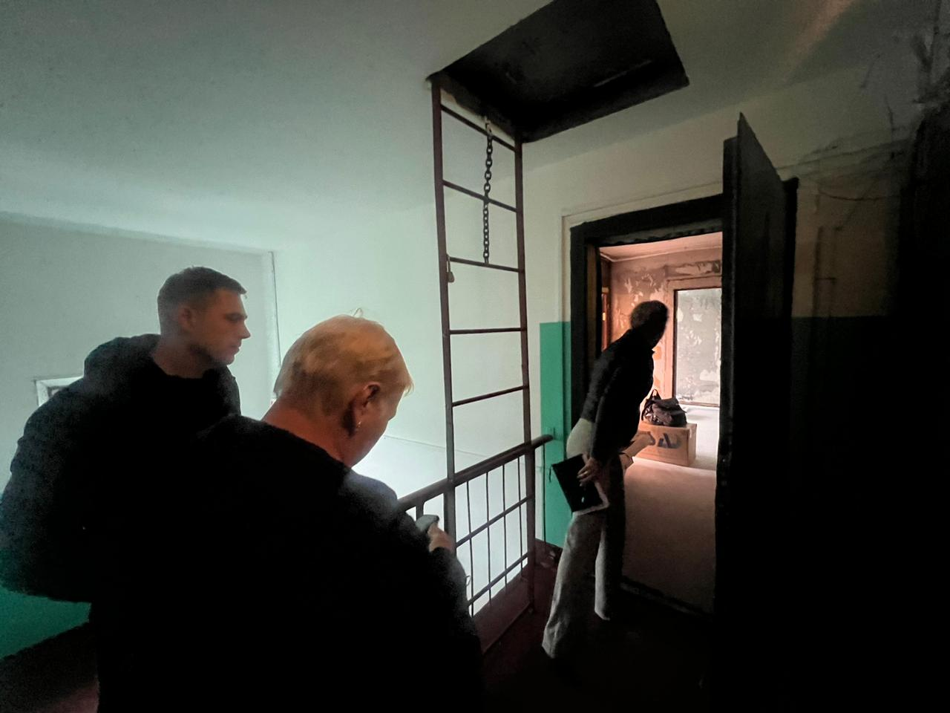
Выборочный визуальный осмотр муниципального имущества (жилищного фонда) городского округа, переданного в оперативное управление органам администрации и муниципальным учреждениям городского округа, а также иным организациям

Slide 10
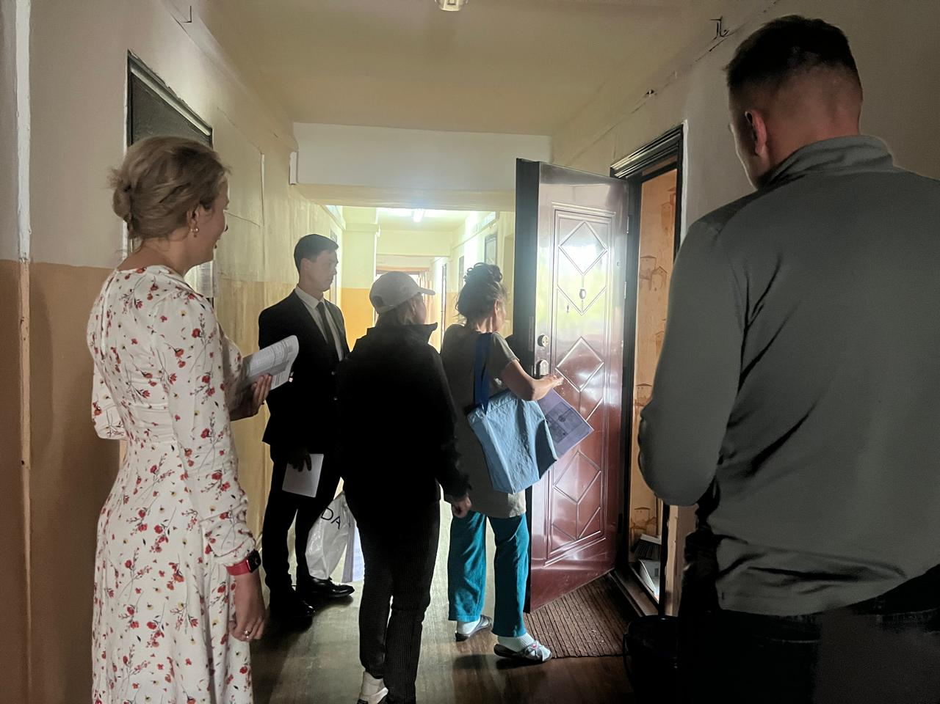
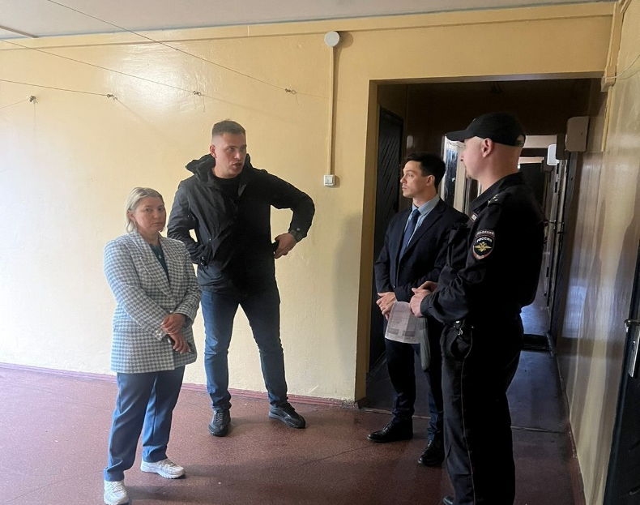
Выборочный визуальный осмотр муниципального имущества (жилищного фонда) городского округа, переданного в оперативное управление органам администрации и муниципальным учреждениям городского округа, а также иным организациям

Slide 11
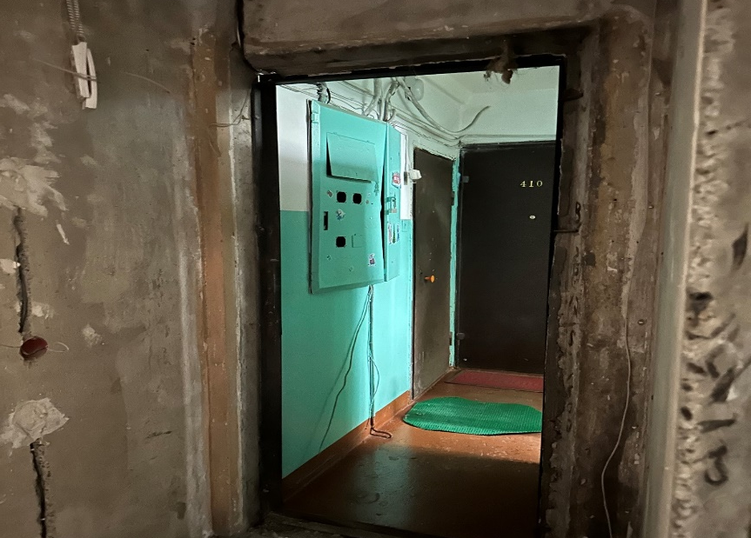
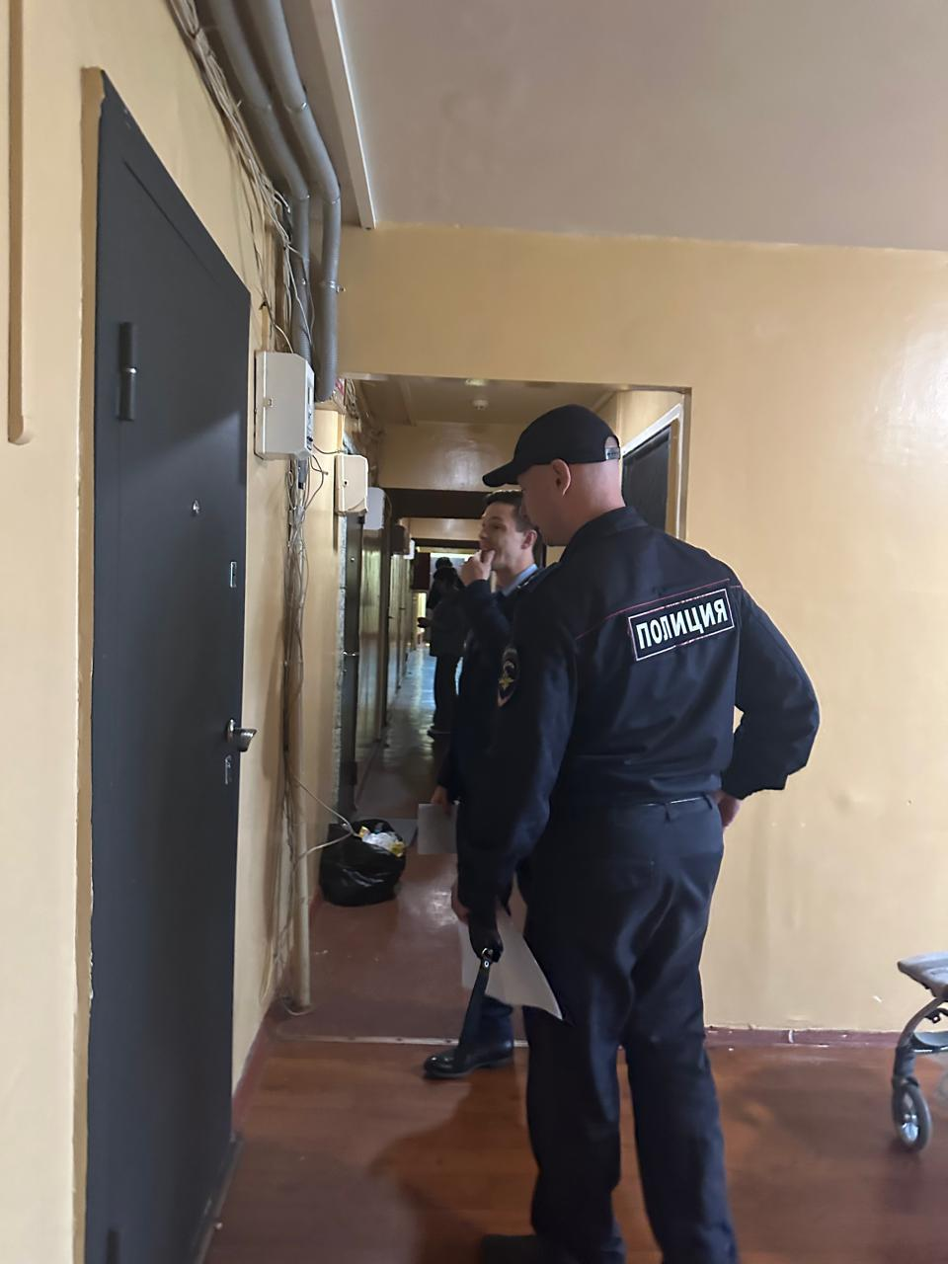
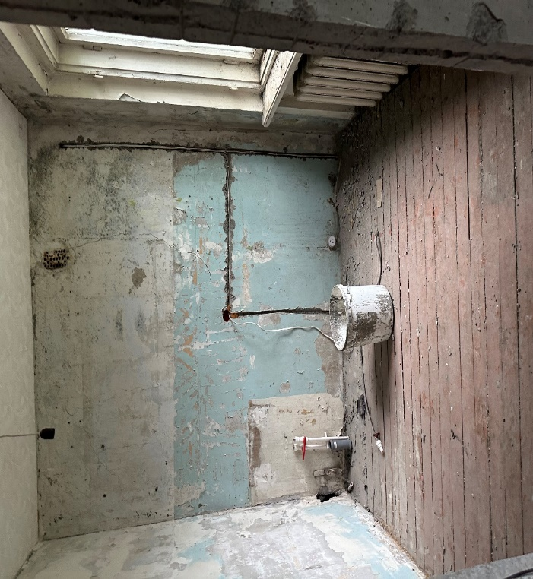
Выборочный визуальный осмотр муниципального имущества (жилищного фонда) городского округа, переданного в оперативное управление органам администрации и муниципальным учреждениям городского округа, а также иным организациям

Slide 12
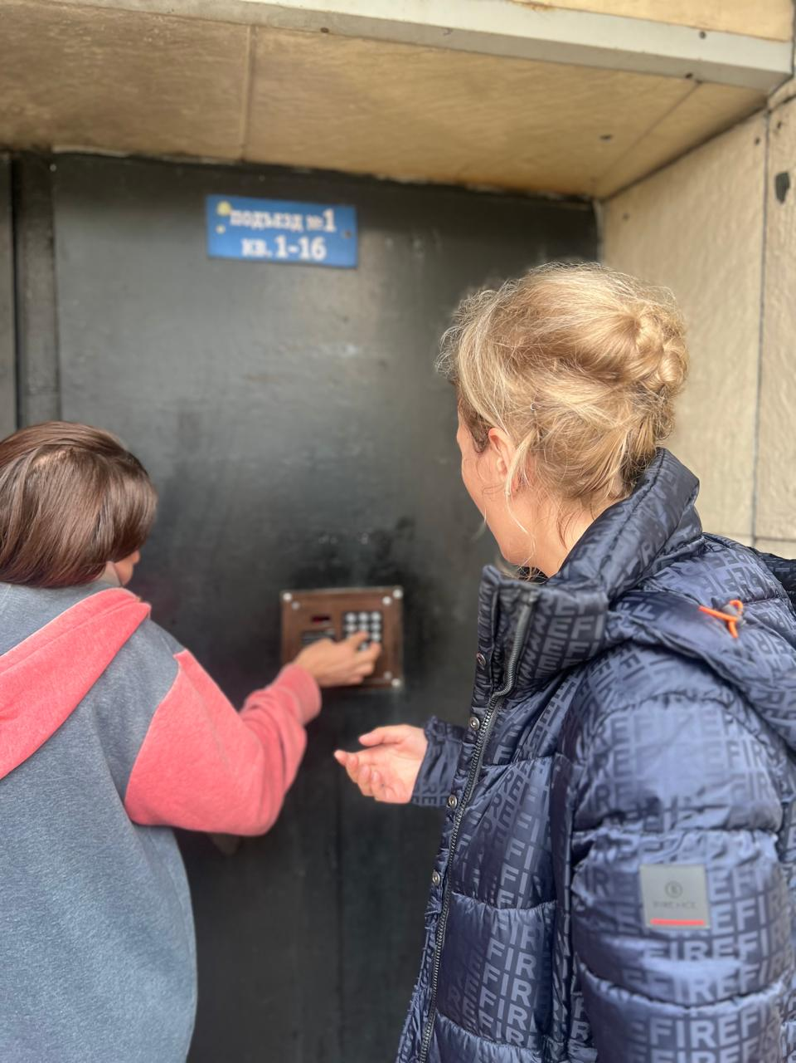
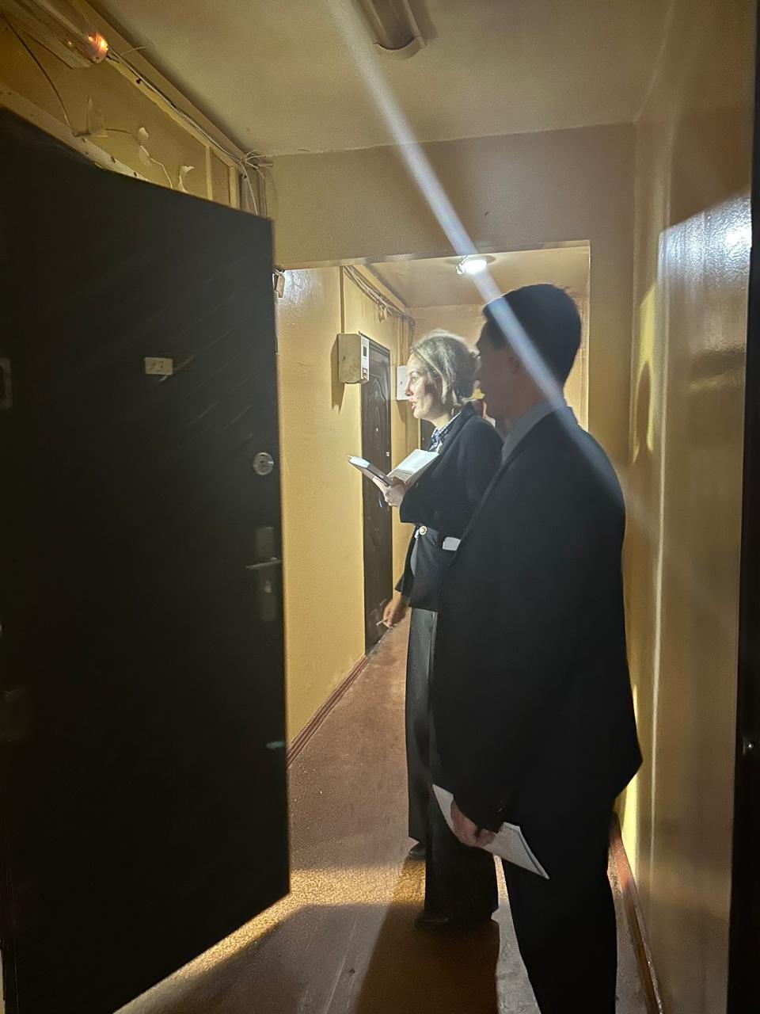
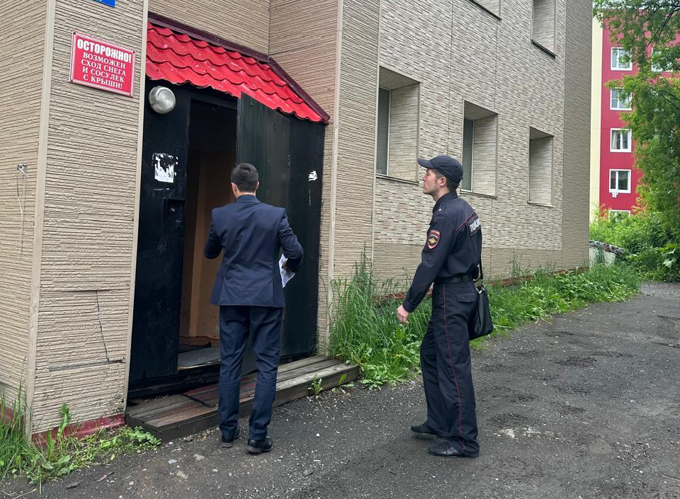
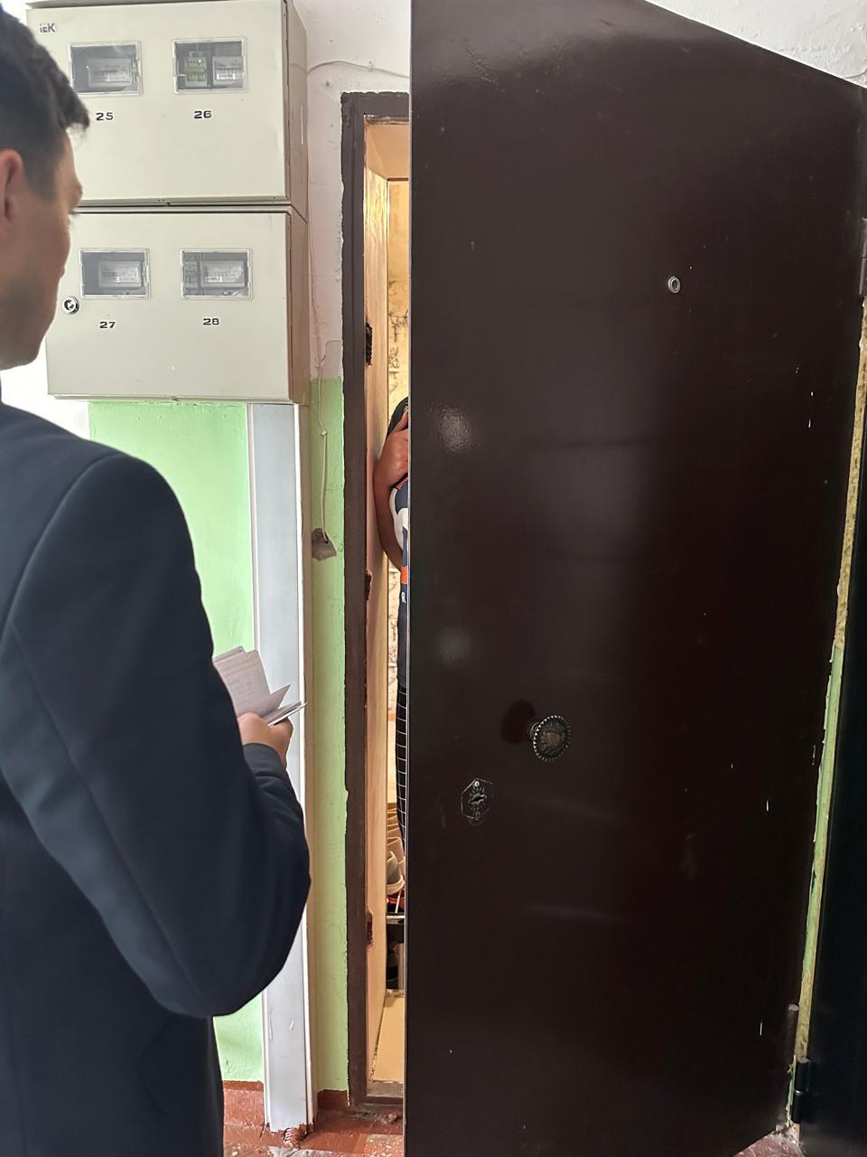
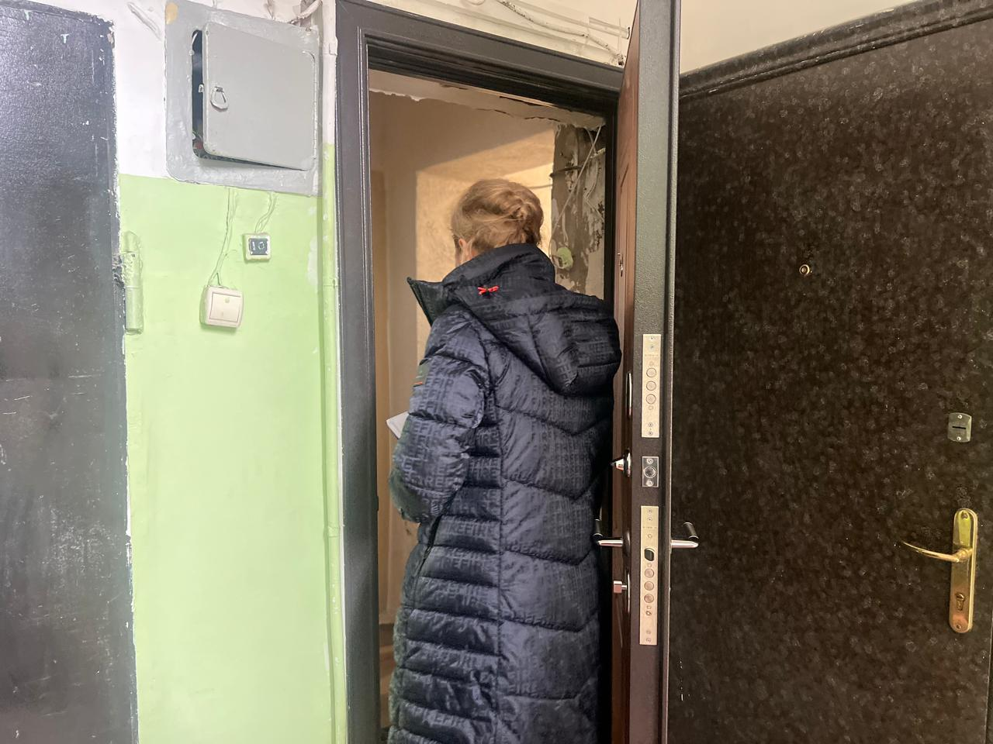
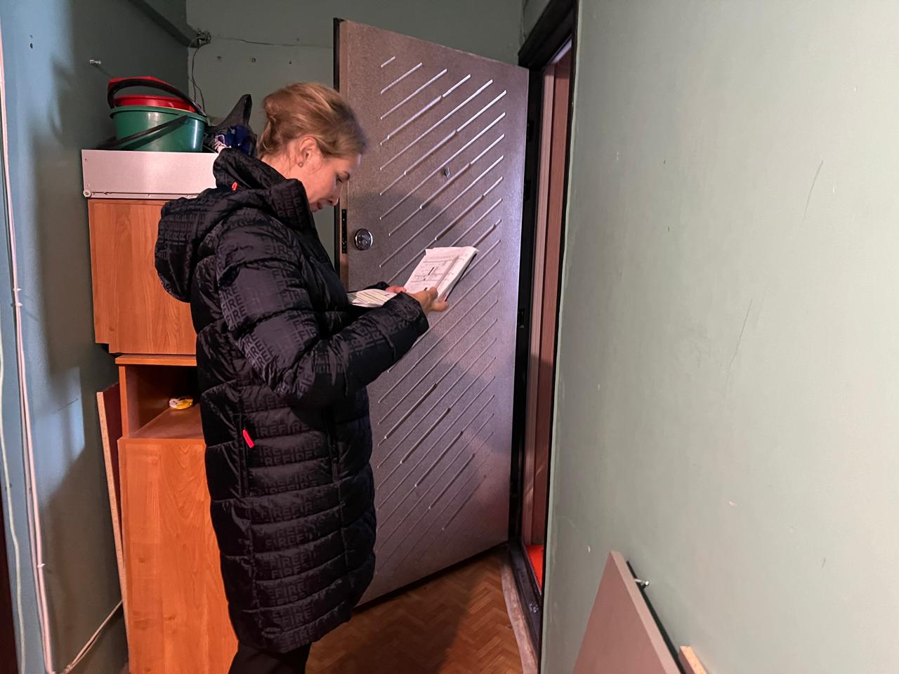
Выборочный визуальный осмотр муниципального имущества (жилищного фонда) городского округа, переданного в оперативное управление органам администрации и муниципальным учреждениям городского округа, а также иным организациям

Slide 13
Предложения Управления коммунального хозяйства и жилищного фонда администрации Петропавловск-Камчатского городского округа по результатам экспертно-аналитического мероприятия:
С целью дальнейшего использования в работе и недопущения нарушений, выявленных в ходе экспертно-аналитического мероприятия предлагаем провести следующие мероприятия:
1. Рассмотреть вопрос о внесении изменений в пункт 1 статьи 8 Решения от 05.07.2016 № 453-нд и подпункт 1.1.6. пункта 1.1 статьи 1 Приложения 1 к Постановлению администрации городского округа от 30.03.2016 № 412 о наделении Управление коммунального хозяйства и жилищного фонда на осуществление полномочий собственника (наймодателя) в отношении жилых помещений муниципального жилищного фонда городского округа, а также на осуществление функций наймодателя жилых помещений муниципального жилищного фонда городского округа.
Кроме того, норму по осуществлению Управлением коммунального хозяйства и жилищного фонда как главным администратором доходов бюджета полномочиями по принятию правового акта о наделении муниципальных казенных учреждений, за которыми на праве оперативного управления закреплены муниципальные жилые помещения, бюджетными полномочиями администратора доходов бюджета городского округа в части платы за пользование жилыми помещениями (платы за наем), закрепленными за ними на праве оперативного управления исключить (пункт 18 статьи 8 Решения от 05.07.2016 № 453-нд). С одновременной отменой приказа, изданного УКХиЖФ от 30.06.2023 № 12-161/23 «О наделении муниципальных казенных учреждений, за которыми на праве оперативного управления закреплены муниципальные жилые помещения, бюджетными полномочиями администратора доходов бюджета городского округа в части платы за пользование жилыми помещениями (платы за наем), закрепленными за ними на праве оперативного управления».

Slide 14
Предложения Управления коммунального хозяйства и жилищного фонда администрации Петропавловск-Камчатского городского округа по результатам экспертно-аналитического мероприятия:
2. C целью контроля за использованием и сохранностью муниципального жилищного фонда городского округа, своевременной актуализации сведений реестра специализированных жилых помещений городского округа, проводить ежеквартальные мониторинги, путем сбора фактической информации о жилых помещениях, закрепленных на праве оперативного управления (хозяйственного ведения) за органами администрации и муниципальными учреждениями (муниципальными предприятиями) городского округа.
3. С целью соблюдения принципа достоверности бюджета, касающиеся реалистичности расчета доходов городского бюджета, установленного статьей 37 Бюджетного кодекса РФ, Управлению следует в полном объеме осуществлять полномочия администратора доходов бюджета городского округа в части платы за наем муниципальных жилых помещений по договорам найма служебного помещения (общежития), а также жилых помещений, закрепленных на праве оперативного управления.
4. С целью минимизации рисков недополучения доходов бюджета городского округа усилить контроль за взысканием дебиторской задолженности с учетом требований приказа Министерства финансов Российской Федерации от 18.11.2022 № 172н «Об утверждении общих требований к регламенту реализации полномочий администратора доходов бюджета по взысканию дебиторской задолженности по платежам в бюджет, пеням и штрафам по ним».

Slide 15
Предложения Управления коммунального хозяйства и жилищного фонда администрации Петропавловск-Камчатского городского округа по результатам экспертно-аналитического мероприятия:
5. Произвести начисление платы за найм по заключенным договорам служебного жилого помещения (общежития), а также усилить контроль за правильностью (правомерностью) начислений платы за наем жилых помещений, переданных в оперативное управление органам администрации и муниципальным учреждениям городского округа.
6. Провести сверку персонифицированных данных управленческого учета с данными, отраженными на балансовом счете 205.29 «Расчеты по иным доходам от собственности» в соответствии с пунктом 200 Инструкции № 157н.
7. Определить дебиторскую задолженность, которую невозможно взыскать, путем проведения инвентаризации в соответствие с Приказом Минфина РФ от 13.06.1995 № 49 «Об утверждении Методических указаний по инвентаризации имущества и финансовых обязательств» и проверить корректность сумм дебиторской задолженности и правомерность их отражения в учете в качестве активов.

Slide 16
Предложения Управления коммунального хозяйства и жилищного фонда администрации Петропавловск-Камчатского городского округа по результатам экспертно-аналитического мероприятия:
8. С целью сокращения неэффективных расходов бюджета городского округа, связанных с печатью платежных документов (квитанций), услуг по доставке платежных документов нанимателям жилых помещений муниципального жилищного фонда (в том числе специализированного муниципального жилищного фонда), рассмотреть вопрос об осуществлении взимания платы за пользование жилыми помещениями (оплату за наем) по опыту отдела жилищной политики Министерства строительства и жилищной политики Камчатского края с внесением информации в модуль учета начислений в «электронный бюджет» коммунального хозяйства (ГИС ЖКХ).
9. В связи с полномочиями Управления как собственника в отношении муниципального жилищного фонда, с целью надлежащего учета и контроля использования муниципальных жилых помещений городского округа провести полную инвентаризацию муниципального имущества, переданного в оперативное управление.

Slide 17
Предложения Управления коммунального хозяйства и жилищного фонда администрации Петропавловск-Камчатского городского округа по результатам экспертно-аналитического мероприятия:
10. Рекомендовать Управлению совместно с органами администрации городского округа осуществлять постоянный контроль за использованием жилых помещений, переданных в оперативное управление и закрепленных за органами администрации, муниципальными учреждениями городского округа для обеспечения работников таких учреждений жилыми помещениями в части:
проведения выездных мероприятий (не менее 1 раза в 6 месяцев) к нанимателям жилых помещений (работникам муниципальных предприятий либо муниципальных учреждений) с целью уточнения данных о фактическом проживании нанимателя в переданном жилом помещении;
отсутствия задолженности по плате за пользование жилым помещением (платы за наем), плате за жилищно-коммунальные услуги;
открытия лицевых счетов нанимателями жилых помещений.

Slide 18
Предложения Управления коммунального хозяйства и жилищного фонда администрации Петропавловск-Камчатского городского округа по результатам экспертно-аналитического мероприятия:
11. Управлению провести осмотр муниципального имущества (жилищного фонда) городского округа, переданного в оперативное управление МБОУ «Средняя школа № 26», расположенное по адресу: Владивостокская 33 кв. 207-211 (поз. 47) с целью фактической передачи данного жилого помещения в казну городского округа с дальнейшим его перераспределением иному сотруднику, являющемуся нуждающимся в соответствии с требованиями, действующими на территории городского округа.
12. Продолжить работу по выселению незаконно проживающих граждан, не состоящих в настоящее время в трудовых отношениях с органом администрации городского округа по следующим адресам: г. Петропавловск-Камчатский, ул. Дальневосточная, д. 14, кв. 4; г. Петропавловск-Камчатский, ул. Беринга, д. 90, кв. 1.
13. Провести работу по передаче жилого помещения в оперативное управление Управлению имущественных и земельных отношений, расположенного по адресу: г. Петропавловск-Камчатский, ул. Карбышева, д. 20, кв. 33 по причине смены сотрудником места работы.

Slide 19
Предложения по результатам экспертно-аналитического мероприятия:
1. Направить отчет для сведения в адрес:
– Городской Думы Петропавловск-Камчатского городского округа;
– Главы Петропавловск-Камчатского городского округа.
2. Направить Управлению коммунального хозяйства и жилищного фонда информационное письмо с предложениями (рекомендациями) по устранению выявленных нарушений, а также с целью дальнейшего использования в работе и недопущения нарушений в дальнейшем.
3. Направить информационное письмо Главе Петропавловск-Камчатского городского округа о результатах проведения экспертно-аналитического мероприятия.

Slide 20
СПАСИБО ЗА ВНИМАНИЕ!
Контрольно-счетная палата
Петропавловск-Камчатского городского округа

